Slide 1
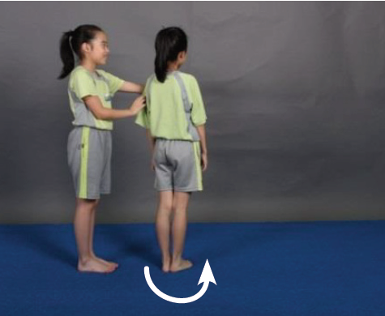
動作卡
(平衡)
單一動作圖式
(完成圖)
人體陀螺

Slide 2
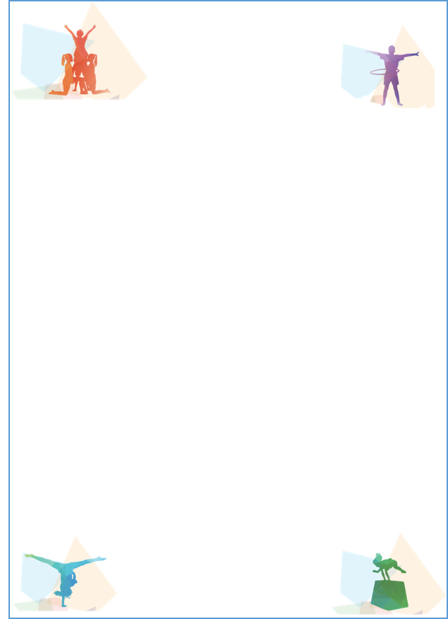
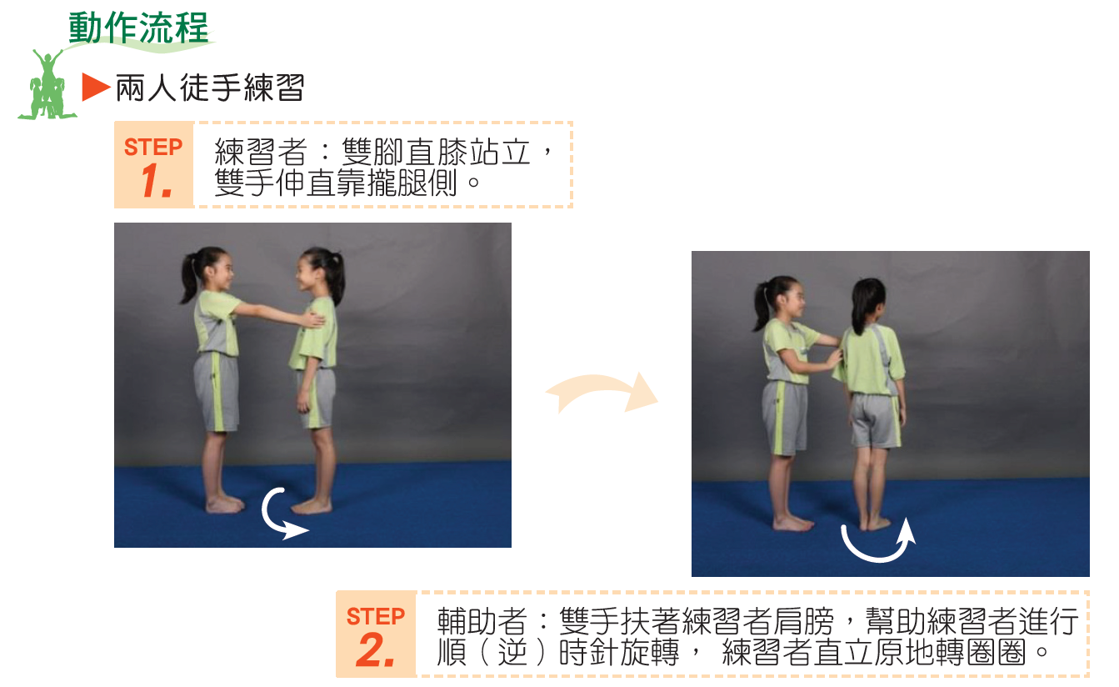
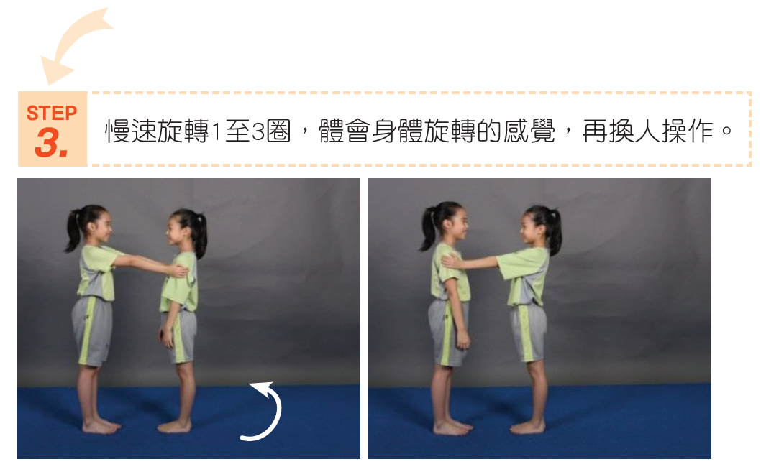
動作說明:人體陀螺

Slide 3
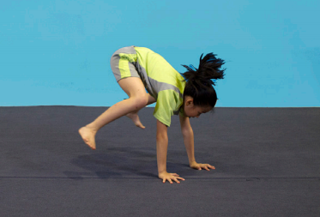
動作卡
(跳撐)
單一動作圖式
(完成圖)
蛙跳

Slide 4
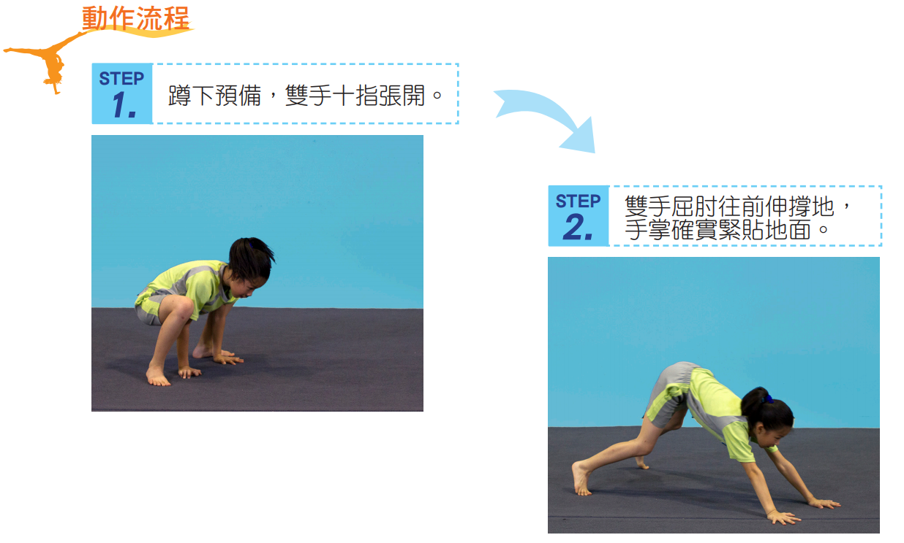
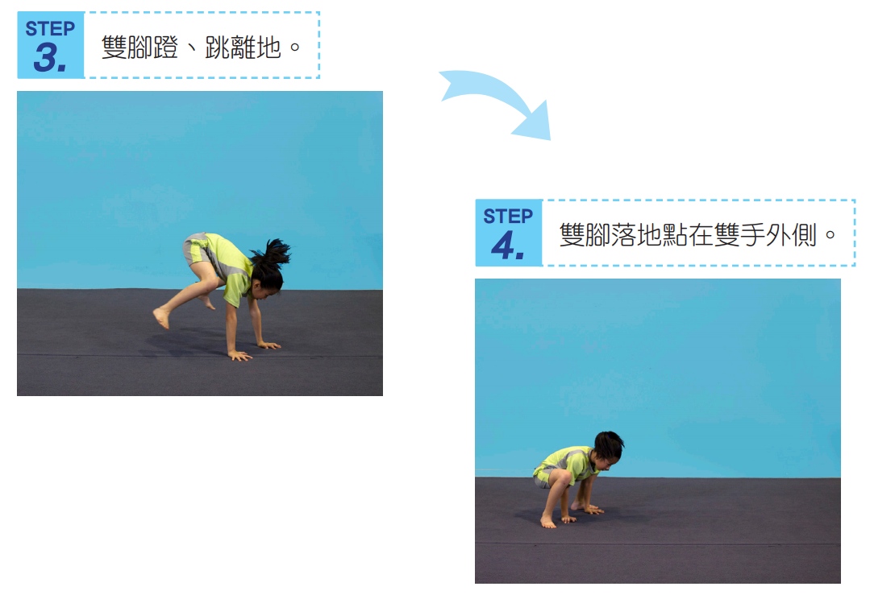
動作說明:蛙跳

Slide 5
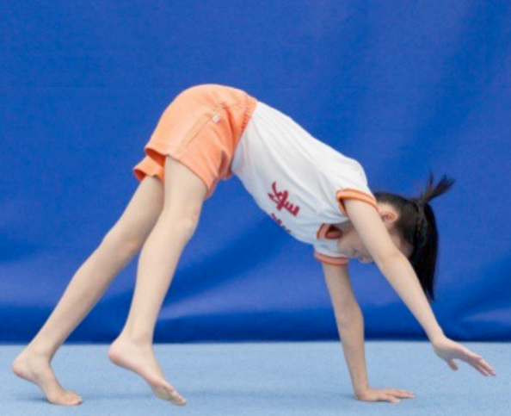
動作卡
(支撐)
單一動作圖式
(完成圖)
大象走路

Slide 6
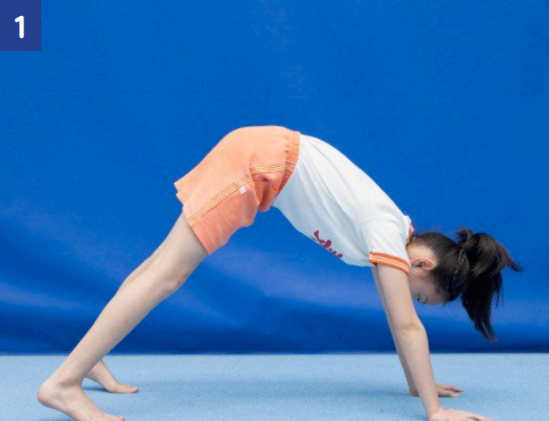
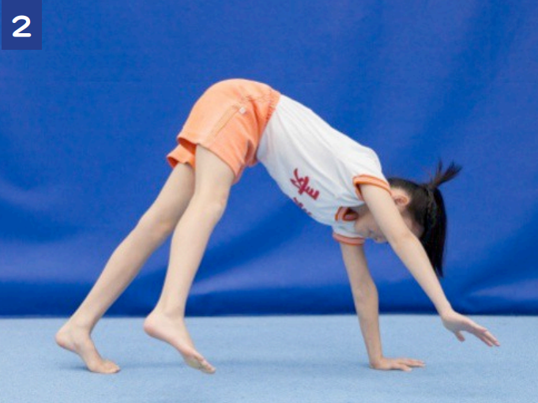
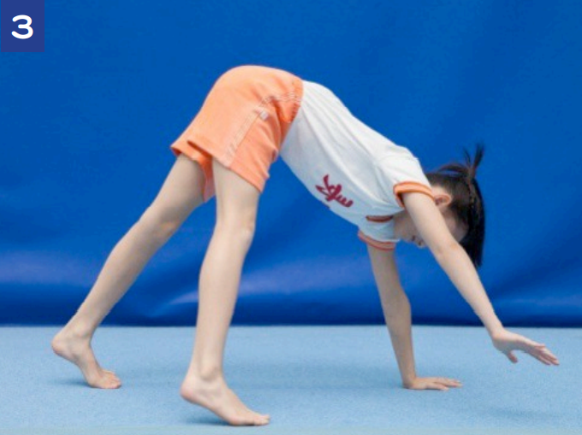
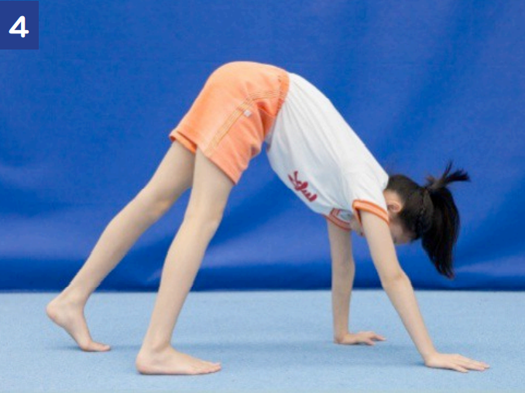
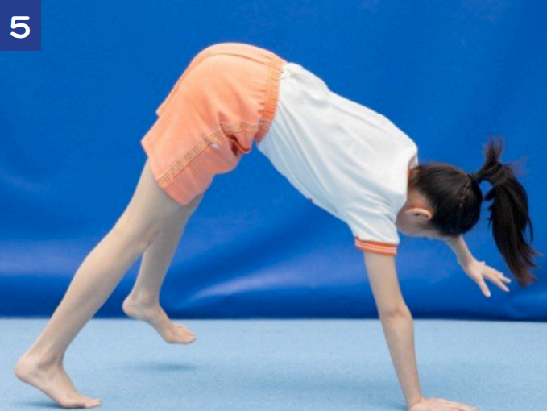
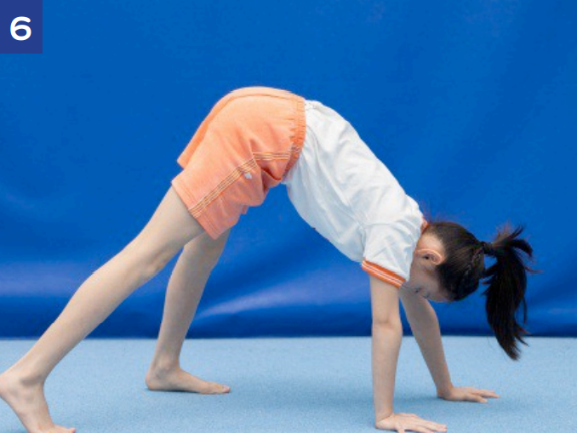
動作說明:大象走路

Slide 7
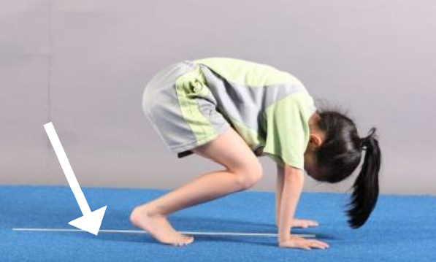
動作卡
(支撐)
單一動作圖式
(完成圖)
神龍擺尾

Slide 8
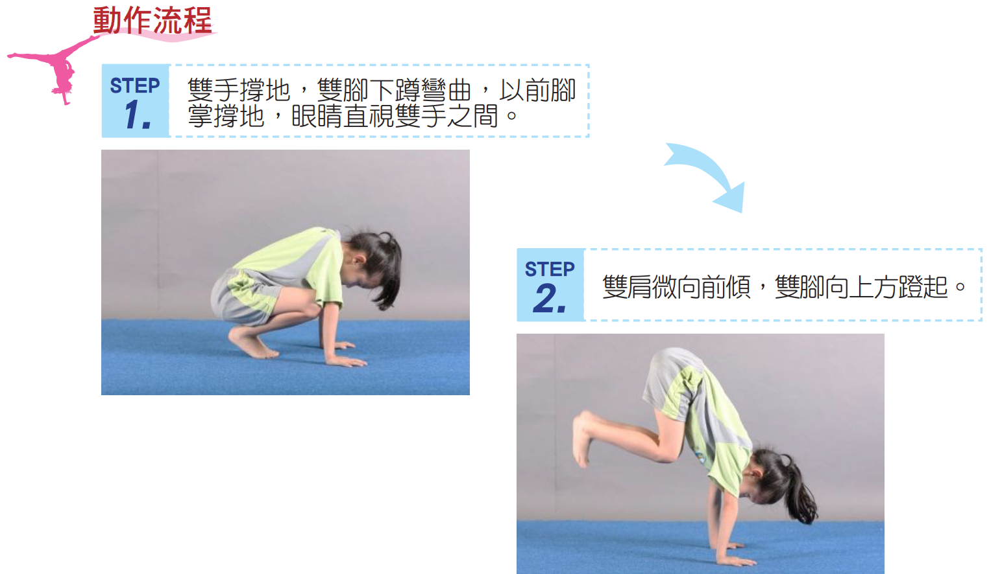
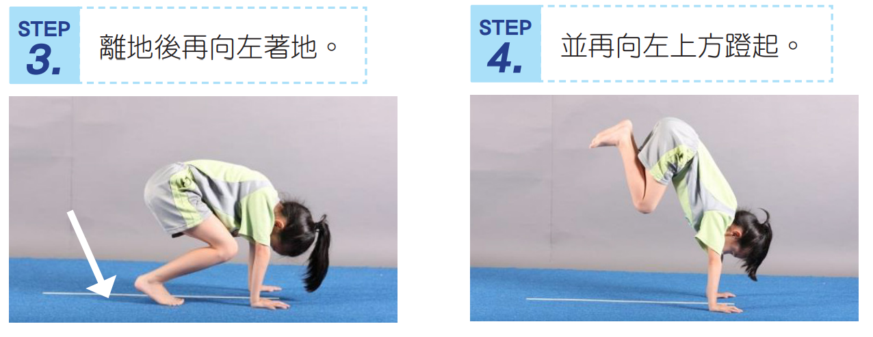
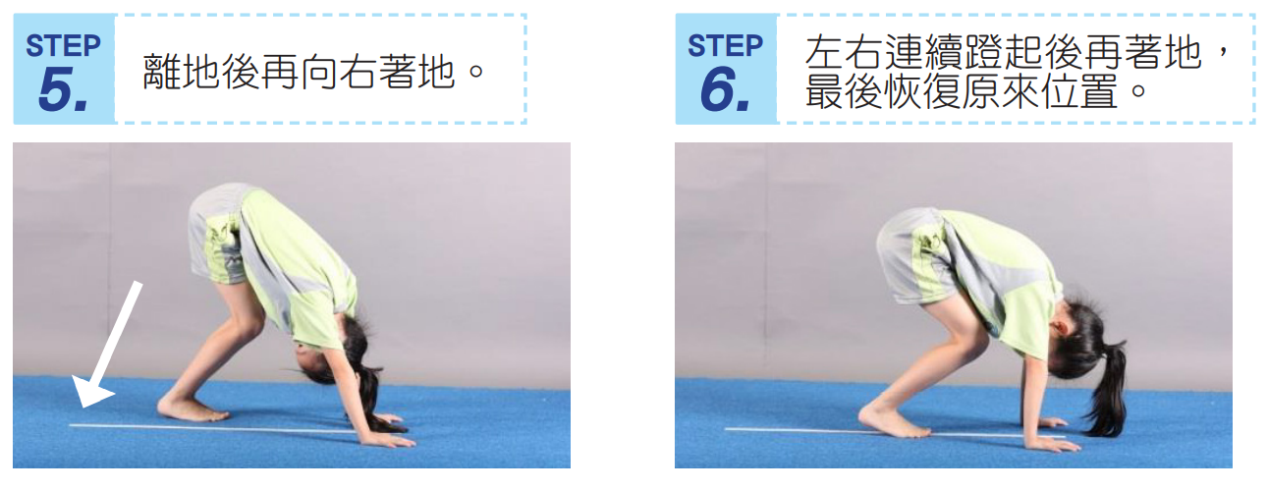
動作說明:神龍擺尾

Slide 9
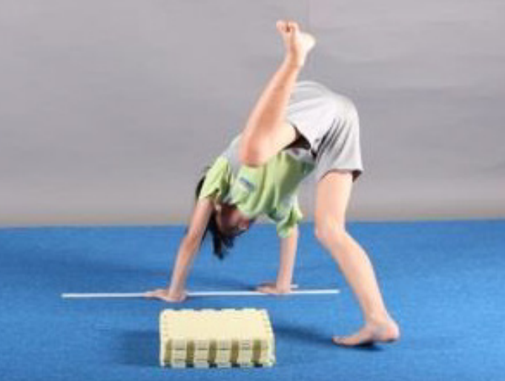
動作卡
(支撐)
單一動作圖式
(完成圖)
小側翻

Slide 10
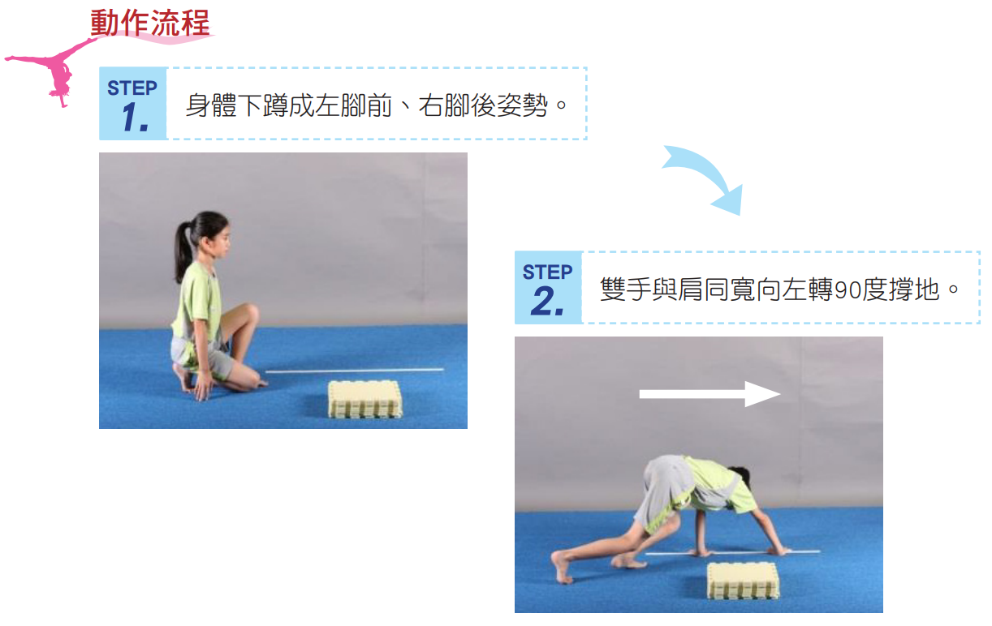
動作說明:小側翻

Slide 11
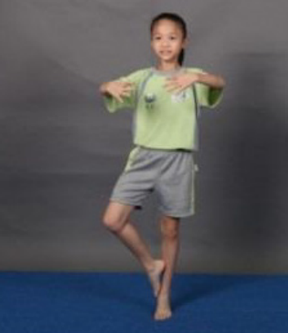
動作卡
(旋轉)
單一動作圖式
(完成圖)
時鐘旋轉盤

Slide 12
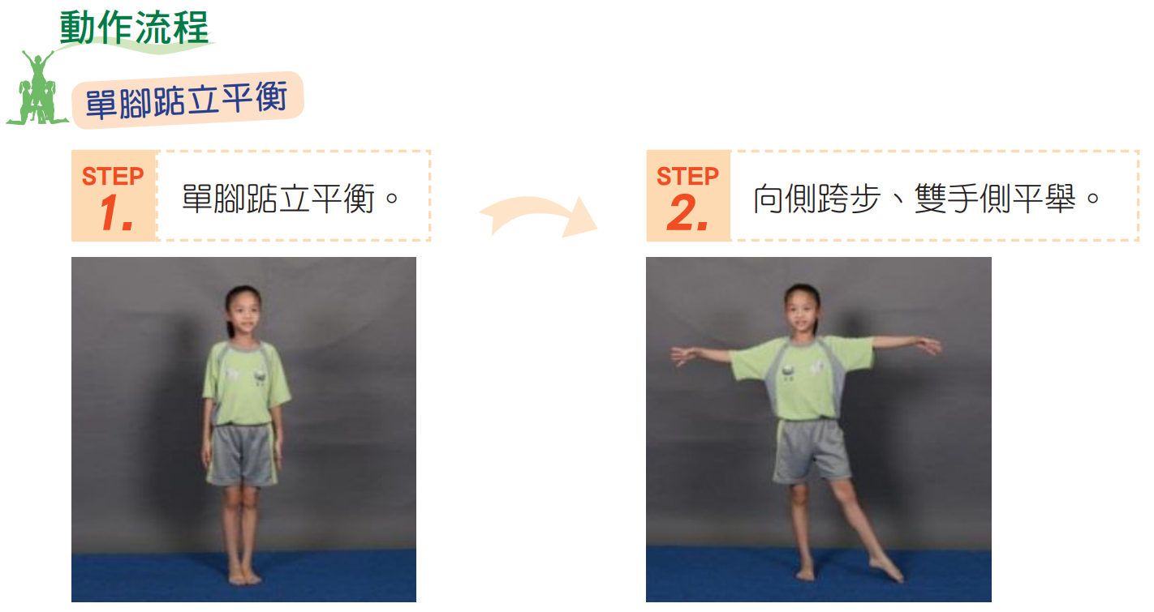
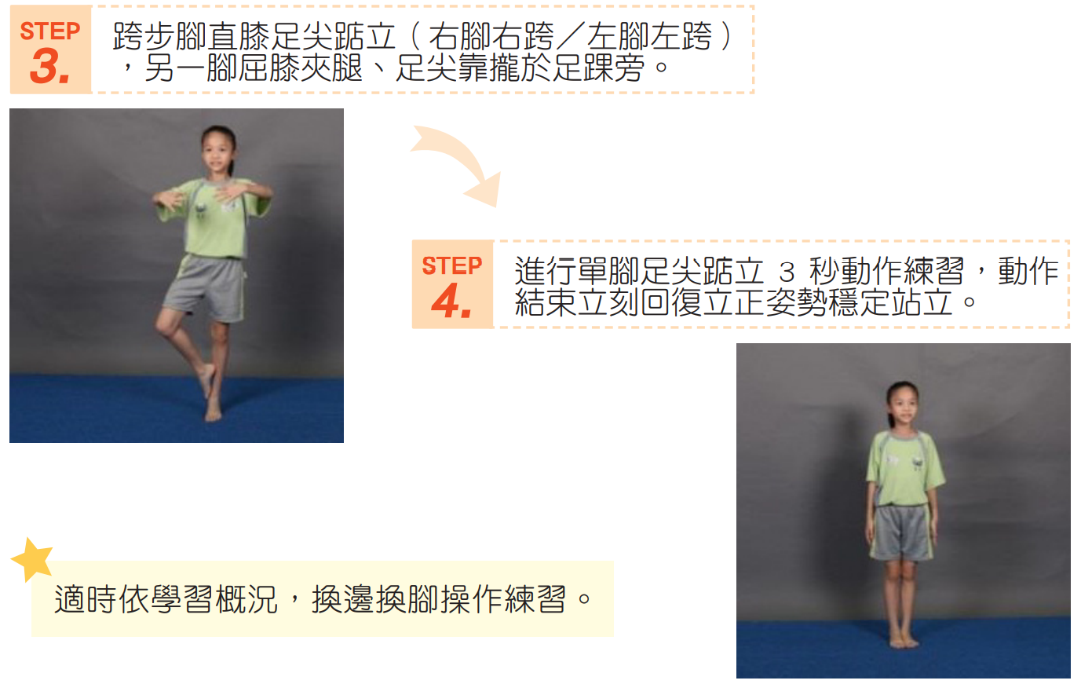
動作說明:時鐘旋轉盤

Slide 13
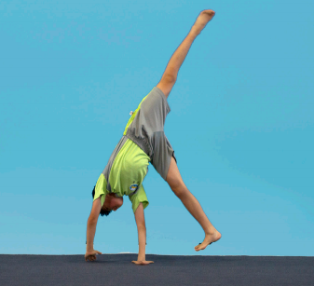
動作卡
(騰翻)
單一動作圖式
(完成圖)
側翻

Slide 14
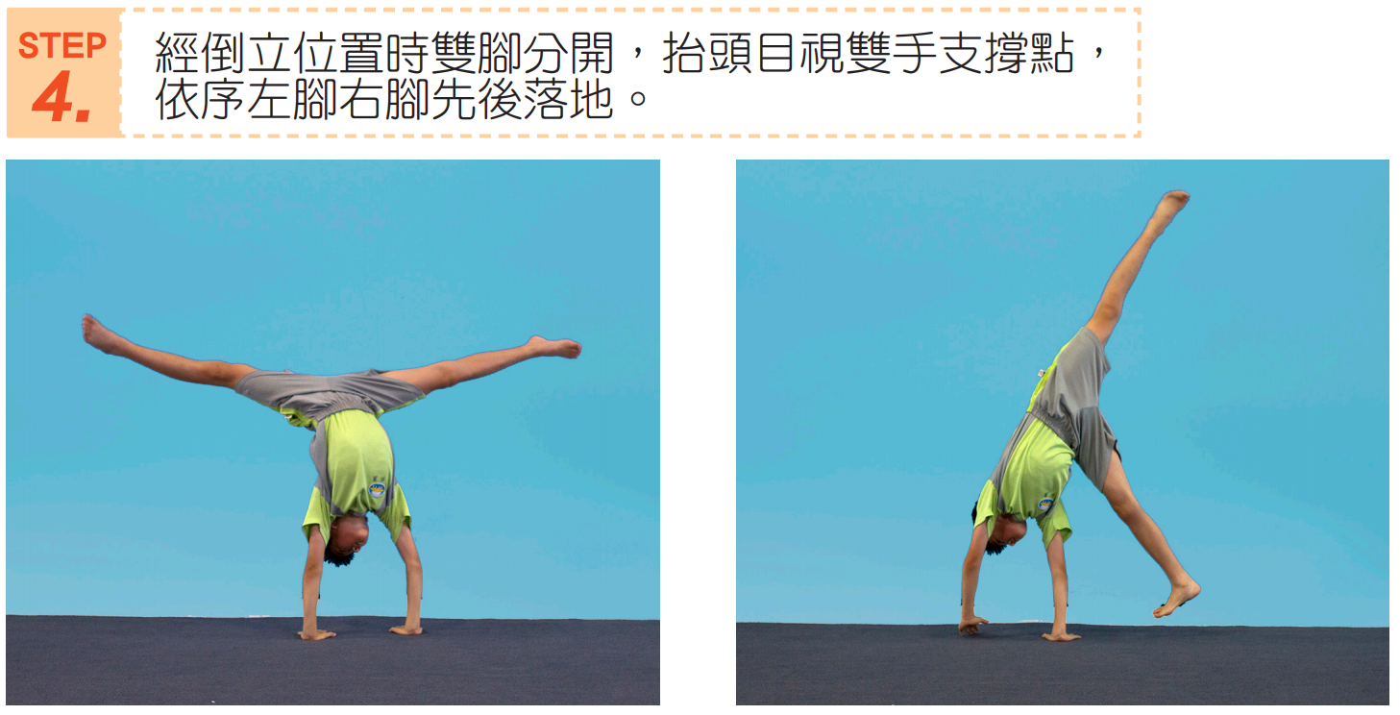
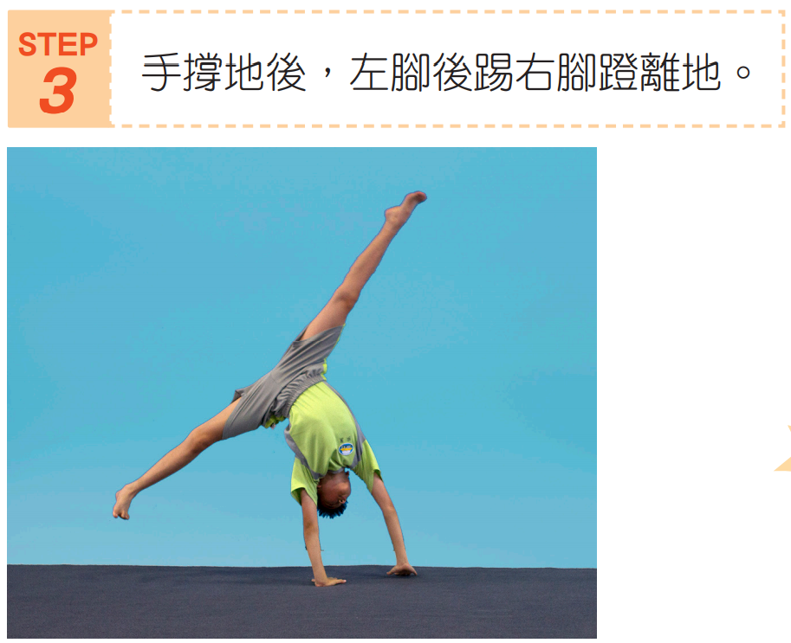
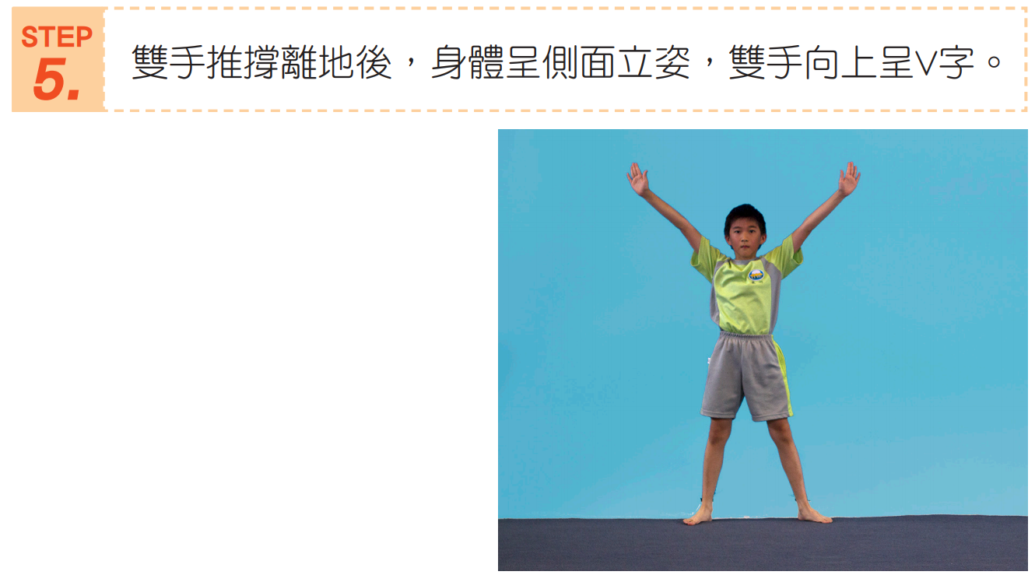
動作說明:時鐘旋轉盤

Slide 15
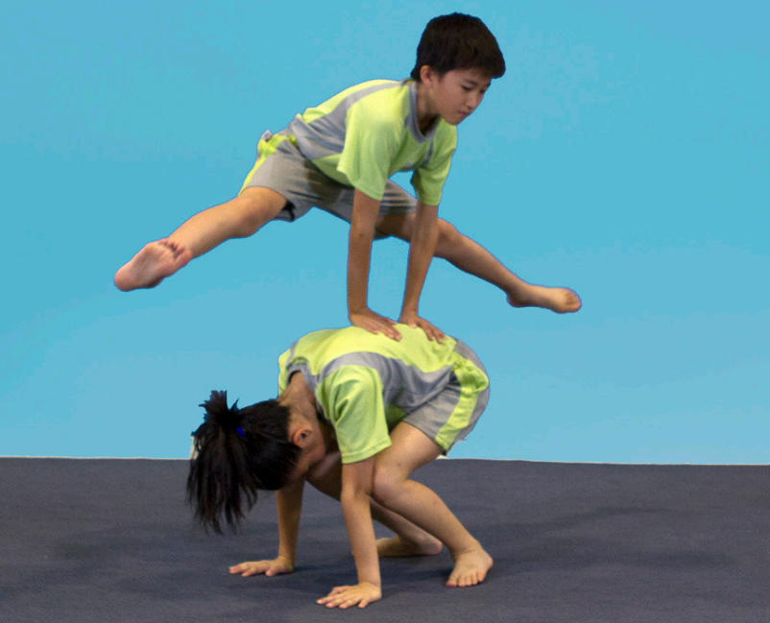
動作卡
(跳撐)
單一動作圖式
(完成圖)
飛躍馬背

Slide 16
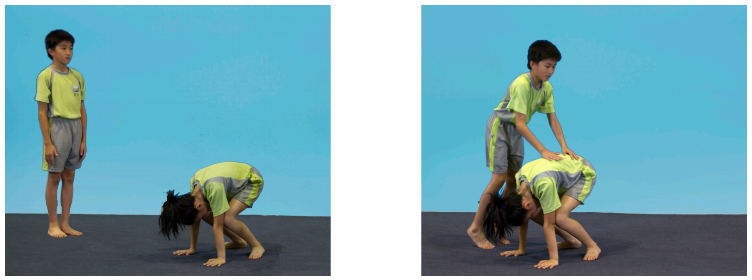
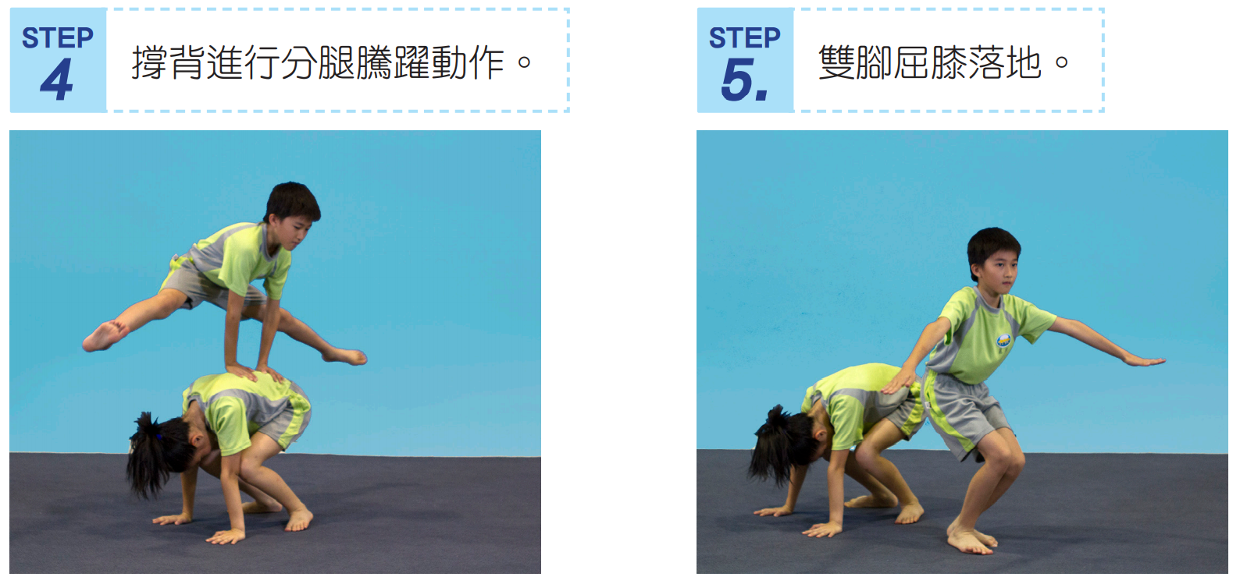
動作說明:飛躍馬背

Slide 17
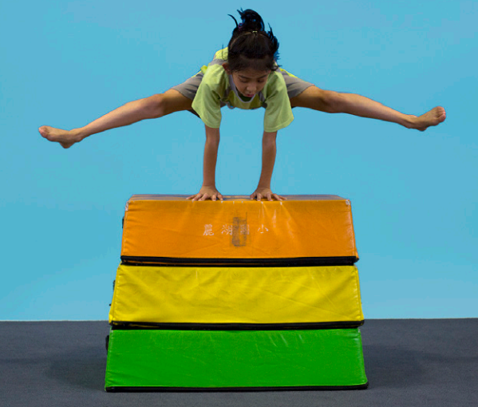
動作卡
(跳撐)
單一動作圖式
(完成圖)
分腿騰躍

Slide 18
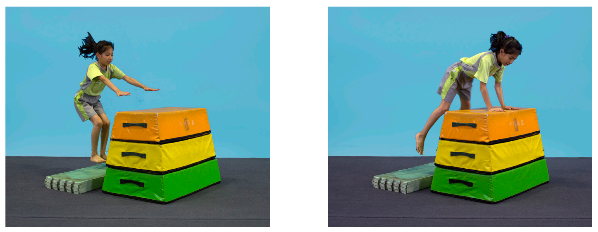
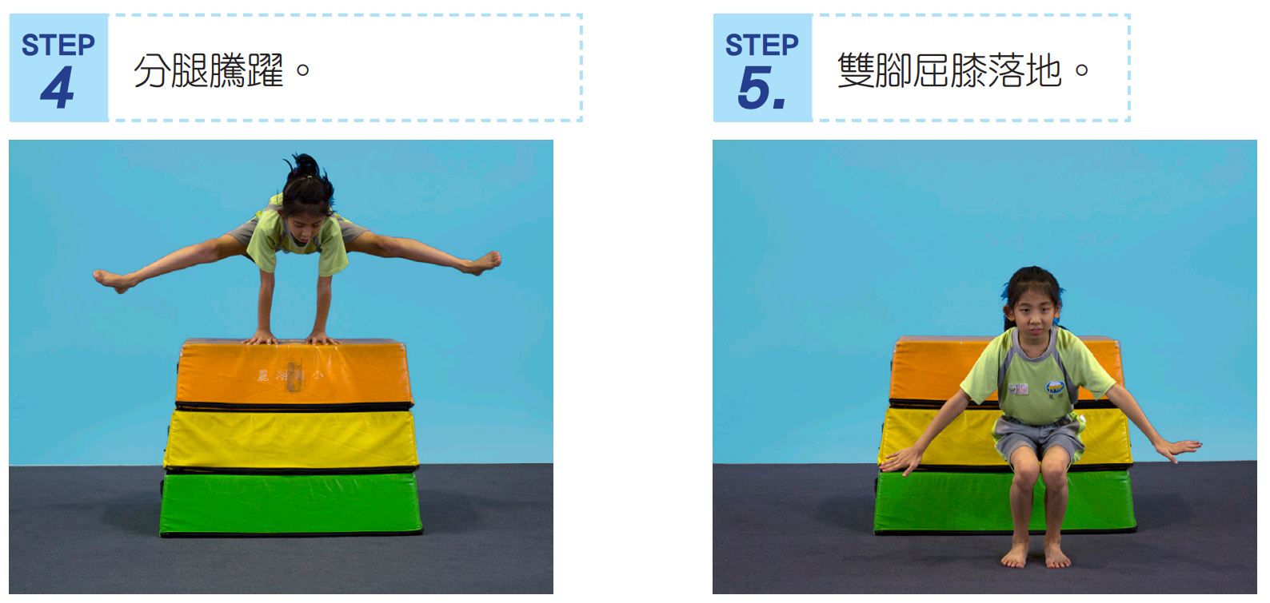
動作說明:分腿騰躍

